Slide 1
Název školy: Základní škola a mateřská škola Bělá
Autor: Mgr. Vilkusová Anna
Název: VY_32_INOVACE_12_Rozmnožovací soustava
Číslo a název klíčové aktivity: III/2 Inovace a zkvalitnění výuky prostřednictvím ICT
Číslo projektu: CZ.1.07/1.4.00/21.1334

Slide 2
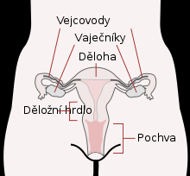
Pohlavní soustava ženy
Vaječníky – zde se tvoří vajíčka nutné pro vznik dítěte
Děloha – zde dochází ke styku se spermií, aby vzniklo dítě. Pokud k tomu nedojde žena začne menstruovat
Pochva – plní funkci při pohlavním styku

Slide 3
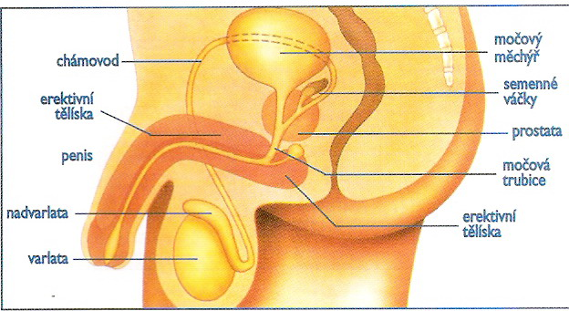
Mužské pohlavní orgány
Varle – vznikají zde spermie
Penis – slouží k močení a pohlavnímu styku
Šourek – místo uložení varlat

Slide 4
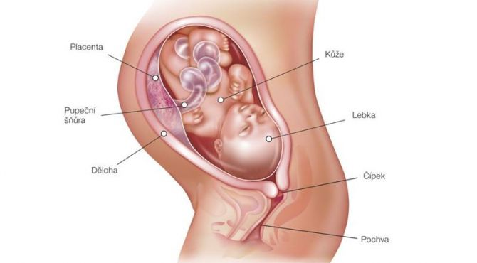
Těhotenství
Dítě vzniká při pohlavním styku
Spojením ženského vajíčka a mužské spermie
Trvá 9 měsíců a končí porodem

Slide 5
Opakování:
Jaké jsou pohlavní orgány muže a ženy?
penis, pochva
Jak dlouho trvá těhotenství?
9 měsíců

Slide 6
Použité obrázky:
Byl použit vyhledávač google – rozmnožovací soustava - obrázky
http://www.samouk.cz/moodle/mod/presenter/view.php?open=1&id=620&chapterid=5300
http://dospivani.ic.cz/PROJ/kluci/pohlorg.htm
http://www.babyweb.cz/33-tyden-tehotenstvi-vyvoj-plodu-tehotenske-zmeny
klipart
Člověk a jeho svět 3, Danihelková, Malý, Prodos 2007, ISBN 978-80-7230-189-8
Člověk a jeho svět 3 – pracovní sešit, Danihelková, Malý, Prodos 2007, ISBN 978-80-7230-190-4

